Slide 1

Sistemas de Control de Versiones
(Introducción a Git)
Dr. Ricardo Medel
ricardo.h.medel@gmail.com
Ingeniería de Software de Fuentes Abiertas/Libre – Cód. 845
Departamento de Ingeniería en Sistemas de Información
UTN-FRC - Año 2018

Slide 2

Licencia Creative Commons
Esta obra está bajo una Licencia Creative Commons Atribución-CompartirIgual 4.0 Internacional

Slide 3


Slide 4
Sistemas de Control de Versiones
Permiten manejar el histórico de archivos y carpetas de un proyecto, a fin de recuperar cierto estado en caso de necesidad.
Se quiere:
  Saber qué cambios se realizaron
  Saber quién y cuándo realizó los cambios
  Recuperar el estado del proyecto previo a los cambios
  Permitir hacer cambios en paralelo

Slide 5



Sistema de Control de
Versiones Distribuido
No tiene necesariamente repositorio central.
Permite trabajo en ramas, para trabajo en equipo.
73%
lo usan

Slide 6
Crear o clonar un repositorio en máquina local
git init repo
git clone URL/repo
git pull origin master
El repositorio local es donde se realizan los cambios

Slide 7
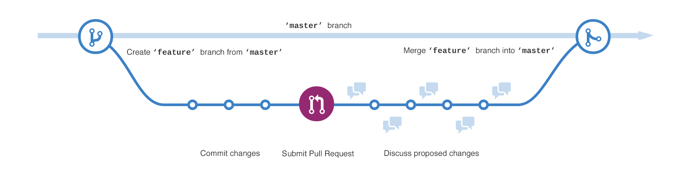
Flujo de control (simplificado)
Abrir rama
Hacer cambios
Hacer “commit”
Sincronizar con repositorios remotos

Slide 8
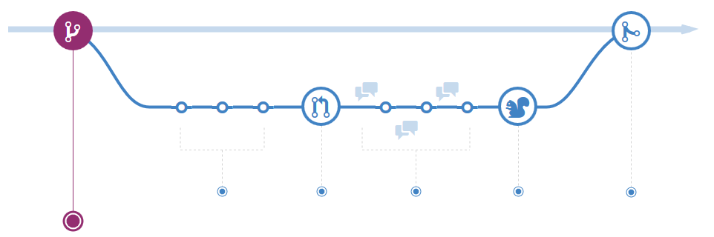
Crear una rama (“branch”)
git branch rama
git checkout rama
Las ramas minimizan los cambios en el repositorio principal
Permiten manejar versiones distintas de un mismo proyecto

Slide 9
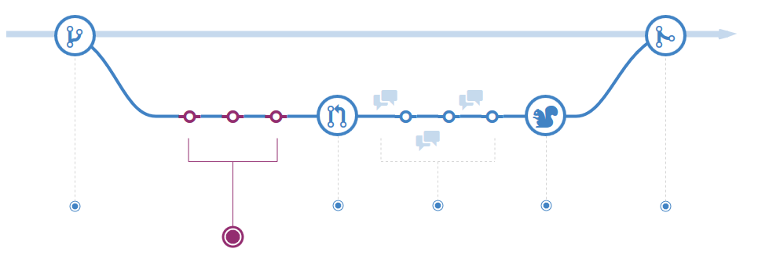
Realizar cambios y “commit”
git add archivo
git commit -m ‘comentario explicando el cambio’
Add agrega un archivo al área de “staging”
Commit sube nuevos archivos y modificados al repositorio local

Slide 10

“Push” cambios en repo
git push origin rama
Ahora los cambios locales están visibles para todos los usuarios del repo

Slide 11
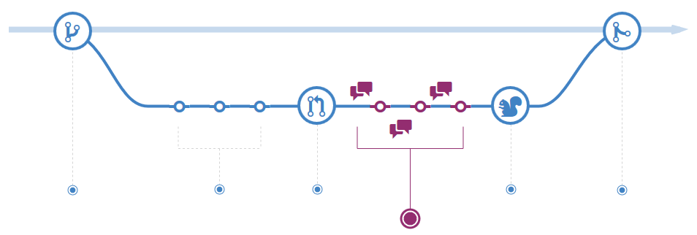
Solicitar “pull” (“pull request”)
git request-pull rama URL origin
Permite que se revisen los cambios antes de combinarlos en la rama master
No todos los repositorios lo soportan desde línea de comandos

Slide 12
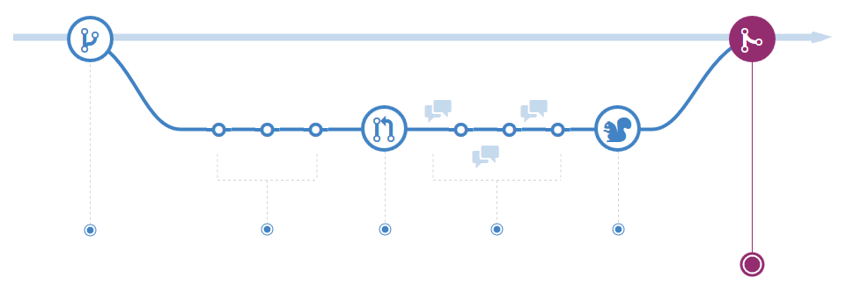
Combinar ramas (“merge”)
git checkout master
git merge rama
Combina la rama con el master

Slide 13
Otros comandos útiles
git status
git log
git diff
git fetch
git config --global user.name “nombre de usuario”
git config --global user.email “usuario@email.com”
git help comando

Slide 14
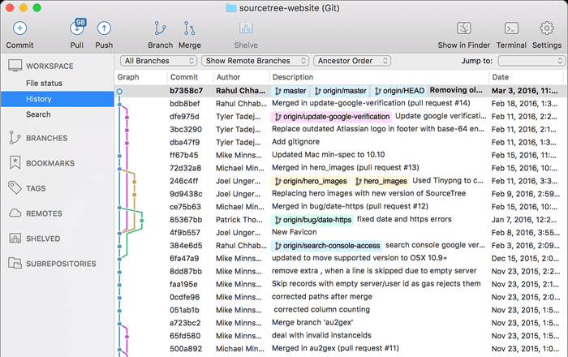
Clientes GUI para Git
https://git-scm.com/downloads/guis

Slide 15

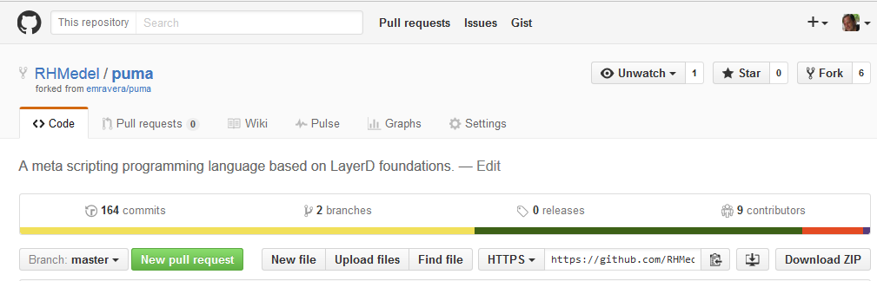
Repositorio online basado en Git
Incluye repositorios privados (pagos)
55+ millones de proyectos
https://github.com

Slide 16
Trabajo Práctico N°1
Instale Git en su máquina local https://git-scm.com
Si lo desea, instale una GUI para Git
https://git-scm.com/downloads/guis
Si aún no lo ha hecho, suscríbase a Github
Interiorícese sobre el uso de Git y Github, puede usar:
https://guides.github.com/activities/hello-world/
Clone nuestro repositorio en su máquina local:
  https://github.com/RHMedel/ingSWL2018

